Slide 1
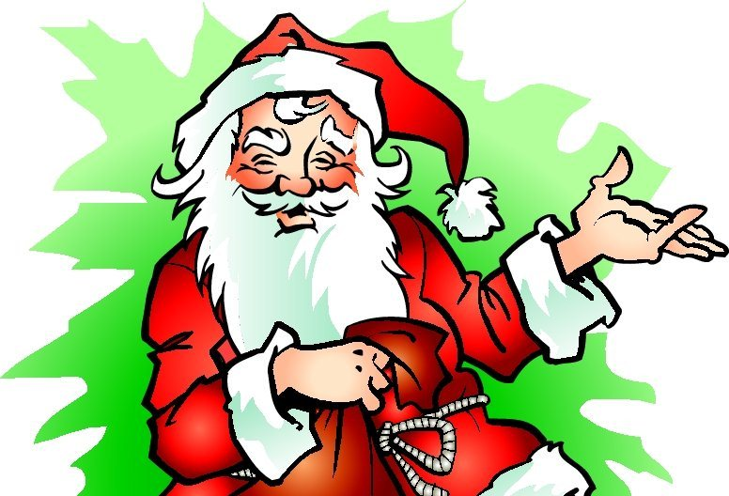
Новогоднее поздравление от
учителя технологии
Бакировой А.Л.
г. Набережные Челны

Slide 2
Во мгле
серебряной
кружится

Slide 3
Снежинок
белый
хоровод -

Slide 5
Сама природа
веселится,

Slide 6
Ведь на пороге
- Новый Год!

Slide 8
Я вас коллеги
поздравляю!

Slide 9
Здоровья крепкого
желаю!

Slide 10
Любви, веселья,
долгих лет

Slide 12
И многих
творческих
побед!

Slide 14
Пусть год
грядущий
будет слаще,

Slide 15
Чтоб Вам
сопутствовал
успех,

Slide 17
Чтоб все
наладилось у
всех,

Slide 18
Чтоб
улыбались
Вы
почаще,

Slide 20
П у с т ь
бой
курантов
принесет

Slide 22
Вам добрый,
славный
Новый Год!

